Slide 1


锐印曲线制作
锐印曲线制作

Slide 2


锐印曲线制作
线性化曲线制作
八色浅浅色曲线制作
01
04
目录
ICC曲线制作
专色曲线制作
02
05
六色浅色曲线制作
内光曲线制作
03
06

Slide 3
锐印曲线制作
1.线性化曲线制作

Slide 4
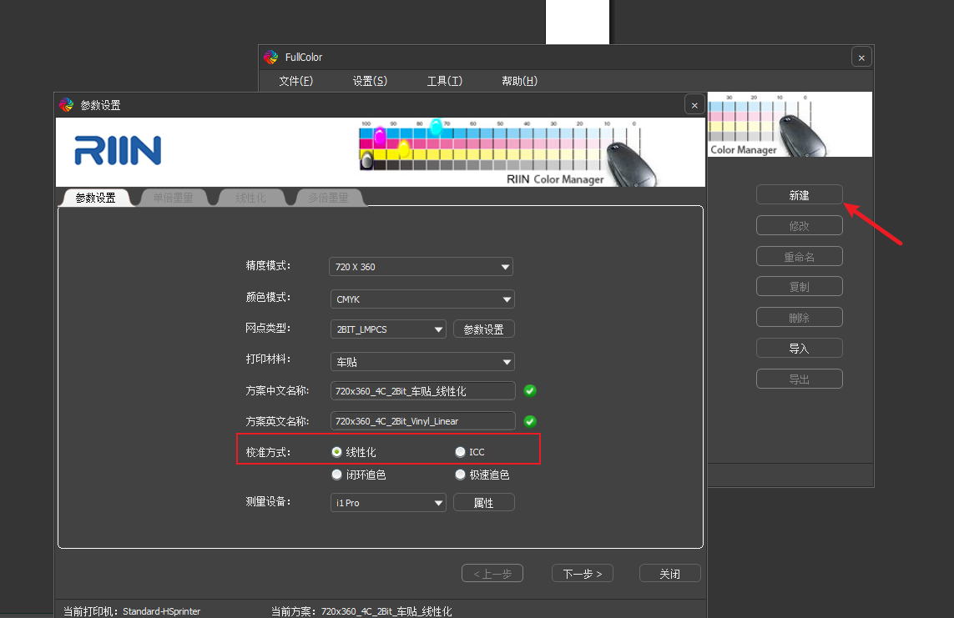
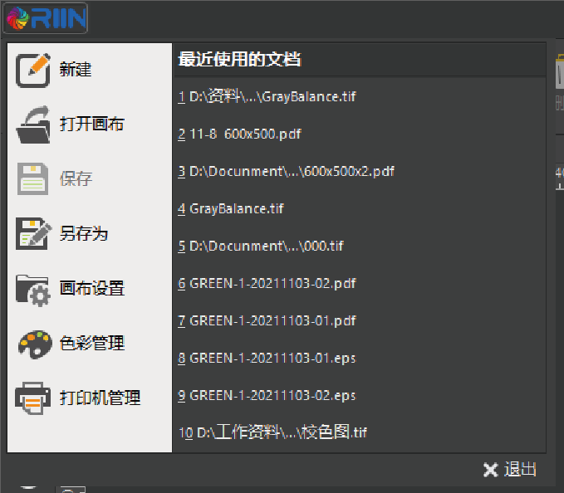
锐印曲线制作
左上角RIIN图标-色彩管理
1、点击左上角锐印图标，选择”色彩管理”进入色彩管理界面。

Slide 5
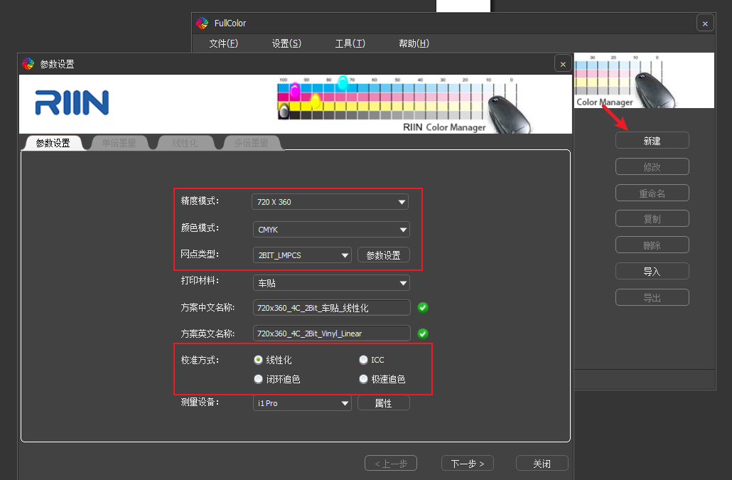
锐印曲线制作
2、新建曲线（参数设置）
其中参数中实际影响曲线效果的设置为：
精度模式：曲线所打印的实际精度
颜色模式：默认设置为4色KCMY色序，如遇其他多专色情况，需根据实际色序进行添加和修改
校准方式：根据客户需求进行选择制作曲线
线性化：打印墨水颜色，不参与其他颜色（纺织客户运用居多）
ICC：打印还原屏幕色（广告运用居多，少数纺织客户使用）
闭环追色：追色目标带有icc的情况下使用
极速追色：追色目标为线性化时使用

Slide 6
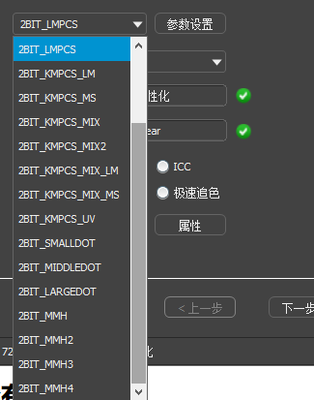
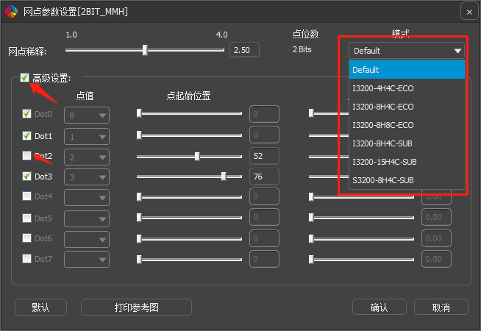
锐印曲线制作
3、网点介绍
网点类型：可变点与不可变点（俗称1bit，2bit）
1BIT_DITHER: 纯大点，用于不可变点喷头（喷绘机等）
2BIT_LMPCS：点型较细，但是比较挑墨水，过渡不好调整（可通过参数设置关闭中点来优化过渡问题）
2BIT_KMPCS_UV：色块均匀，打印色彩丰富，过渡流畅（常用于8色浅浅黑方案）
2BIT_MMH：运用于多喷头使用，打印细腻，适用于大部分墨水（可通过参数设置关闭中点使其更加细腻）
2BIT_MMH(D5)_MIX:运用于多喷头，相对于mmh色彩分布均匀，（对于羽化道有较大的改善，但相比mmh网点点型变粗）
注：使用mmh系列网点，必须点击参数设置选择模式否则效果不生效（如模式不选会有提示）

Slide 7
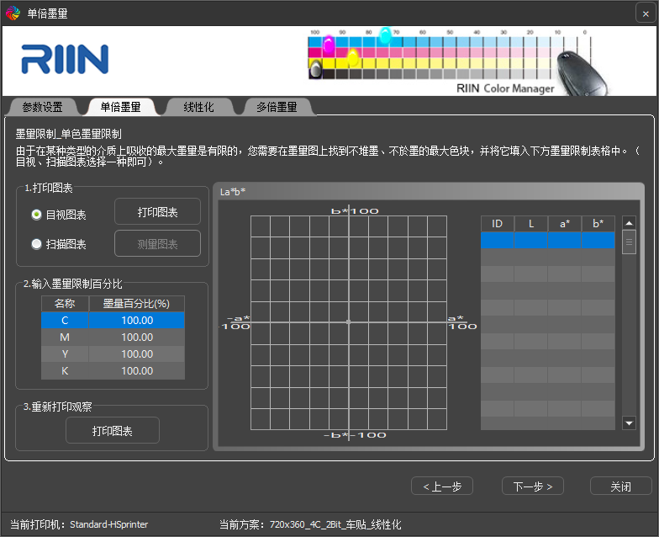
锐印曲线制作
4、单倍墨量截墨：打印在介质上吸收最大墨量
目前锐印分为两种打印图表方式（目视图表，扫描图表），目视图表需要根据打印材料上於墨，过渡情况来进行截墨，扫描图表需要使用设备来进行扫描，实现自动截墨（软件会根据扫描后的数据自动生成lab以便查看）

Slide 8
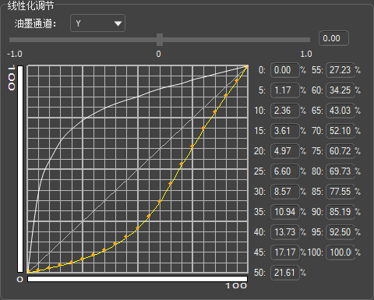
锐印曲线制作
5、线性化：控制单色墨量线性输出（过渡）
打印扫描图表后使用设备进行扫描：根据cmyk顺序扫描，由浅到深，缓慢匀速扫描，扫描完成后，线性曲线保证过渡平和，没有那种断崖式的陡降视为正常。

Slide 9
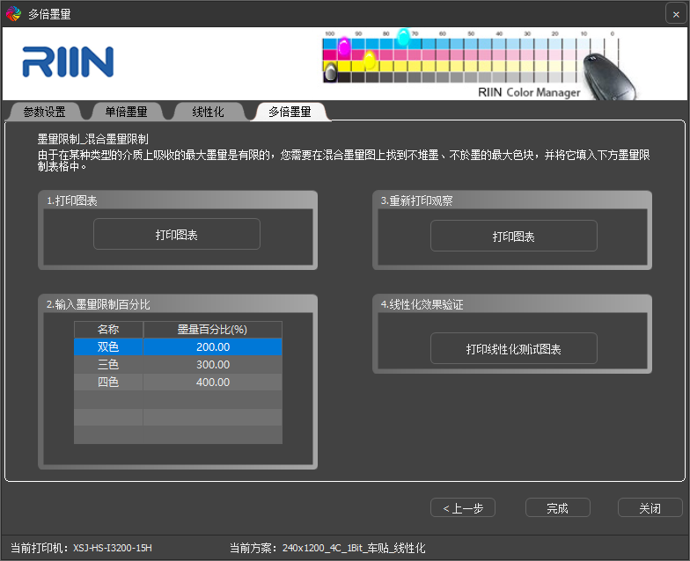
锐印曲线制作
6、多倍墨量：
如单色截墨相同，需要查看其在材料上表现进行截墨（於墨，过渡）
目前四色截墨采用新算法，k100保持不动，通过cmy的增加来保证四色黑打印不偏青的情况

Slide 10
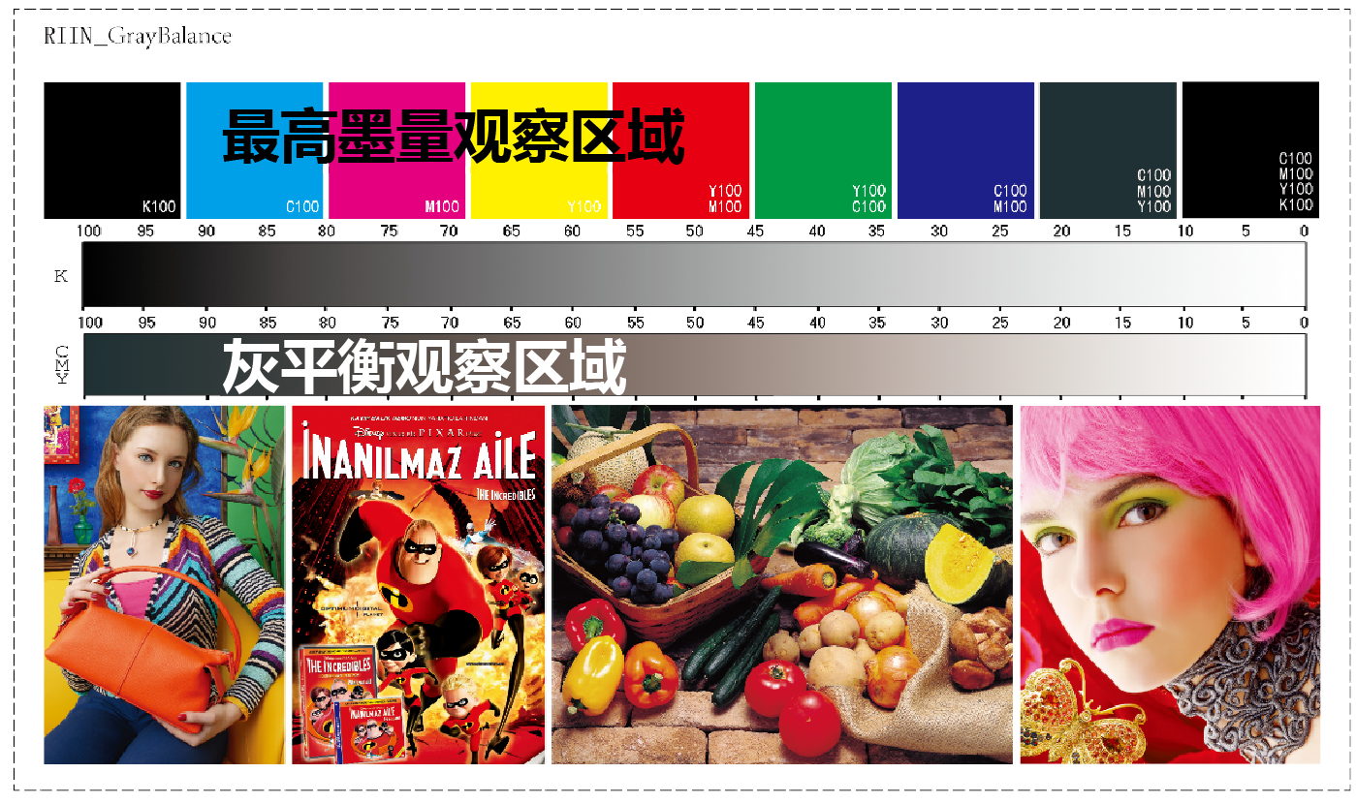
锐印曲线制作
7、线性化测试图：
截墨后需要打印线性化测试图表，通过图表可以查看到最高墨量，灰平衡过渡情况，以及色彩图片情况，拿包女的裤缝与南瓜的细节部分如果打不出来，则表示三色、四色截墨截墨截太少了需要多截一些，如果泛白则表示截墨太多。
注：可以通过色彩管理进行调整达理想效果

Slide 11
锐印曲线制作
2.ICC曲线制作

Slide 12
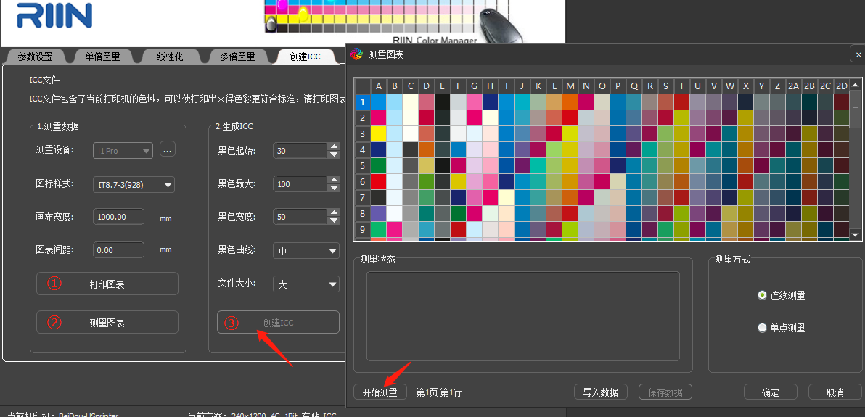
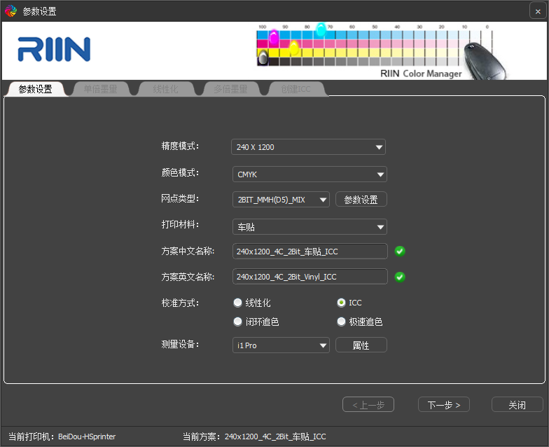
锐印曲线制作
2. ICC曲线制作
目前锐印支持自研ICC制作，有两种制作方式：
1.在制作曲线时，校准方式选择ICC，按制作线性化的步骤制作到最后一步为自研ICC制作
①选择图表样式（默认8.7-3）可以根据现场情况选择画布宽度等设置，打印图表
②测量图表，点击开始测量后，图表需要正向放置，可以由左向右双向扫描
③创建ICC，扫描完成后点击确认，点击创建ICC即可。

Slide 13
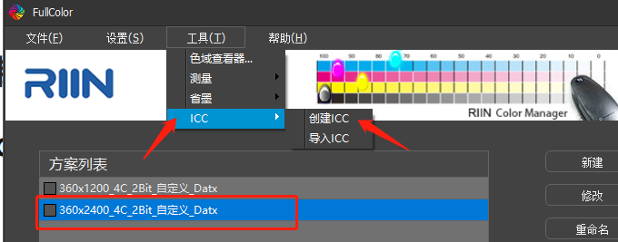
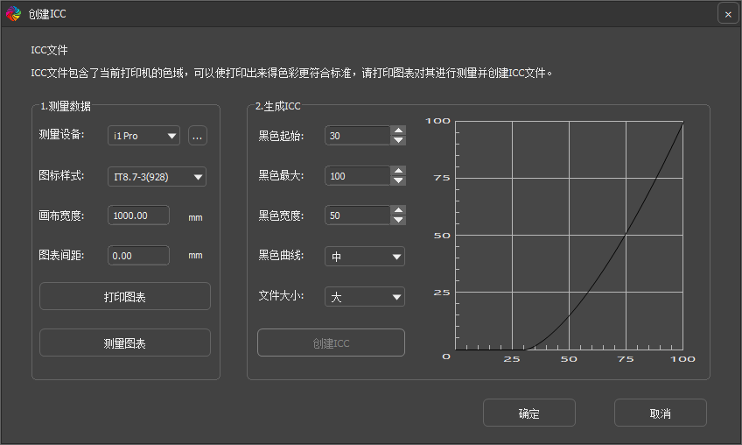
锐印曲线制作
2.在色彩管理界面选择所需制作icc的曲线，点击工具按钮，选择ICC，点击创建ICC，按上述步骤制作icc（详情见12章）打印时选择icc打印即可。
3.可选择在第三方软件（i1profiler）中扫描色表生成ICC文件，在工具中选择导入ICC即可

Slide 14
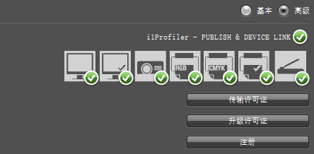
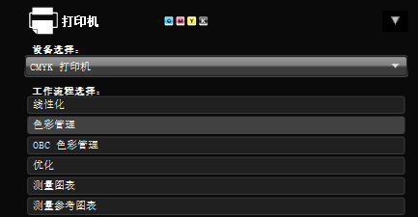
锐印曲线制作
3.可选择在第三方软件（i1profiler）中扫描色表生成ICC文件
其效果与自研ICC基本一致
第三方-ICC制作
1.安装i1 profile软件，打开软件后确认下图中的所列标准是不是都是显示为可用，如果是红色的，则不可以使用，需要激活。
2.设备选择为CMYK打印机，然后点选色彩管理，跳转到色块控制的界面。

Slide 15
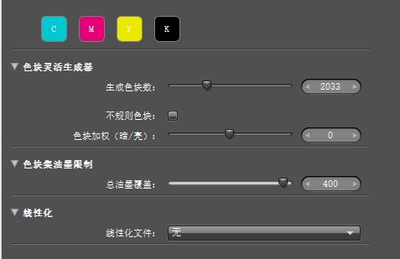
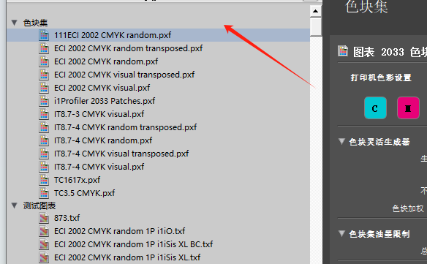
锐印曲线制作
3.生成的色块数目可以自定义控制，不一定非要是2033色块，一般来说，1200色块左右基本可以满足大部分墨水的色域需求，扫描的色块也不是越多越好，如果本身材料比较难扫描，可以适当减少色块数量来避免扫描出错的概率。
注：一般推荐使用国际标准色块（左上色块表）
推荐使用8.7-3图表
4.勾选不规则色块后会打乱色块的顺序，但是扫描的数据没太大区别，主要是应用于色块颜色差距过小仪器无法识别变化的情况，其他不需要设置，点击下一步。

Slide 16
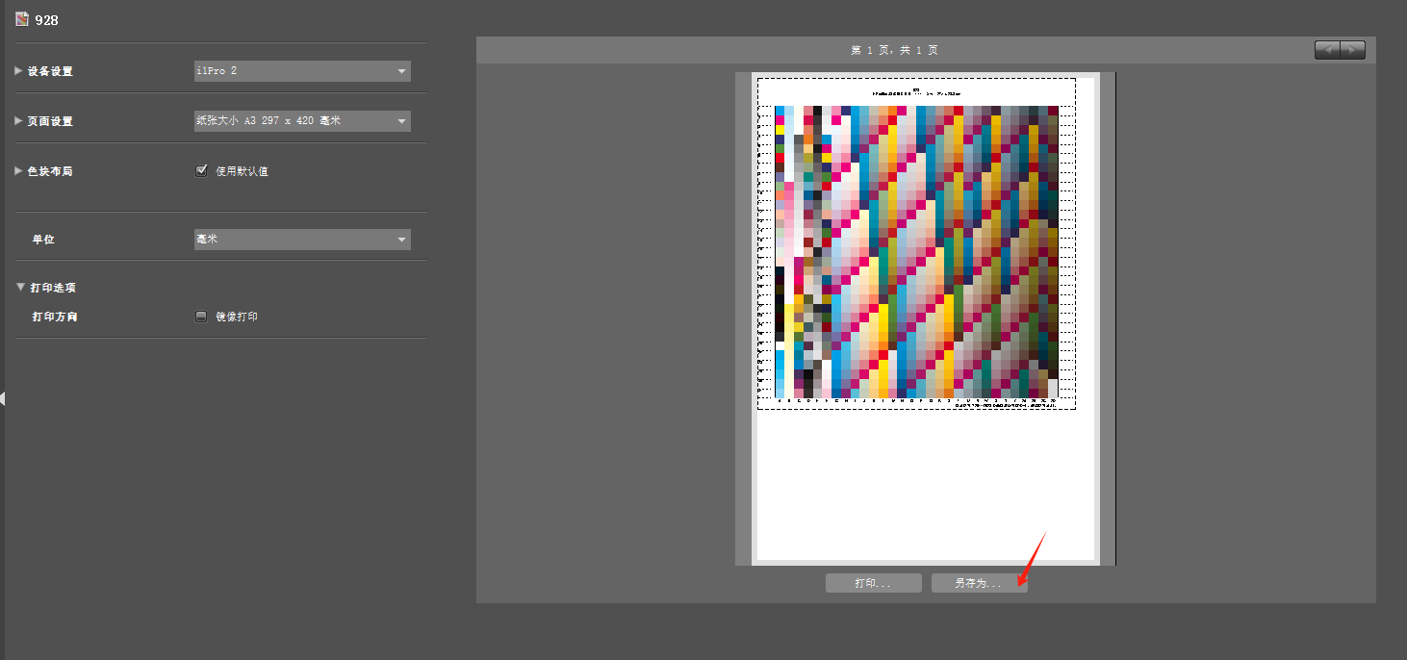
锐印曲线制作
5.设备设置一般为i1 pro 2 与i1 pro ，根据设备的不同来进行选择，页面设置会决定打印色块图的页数，一般不用修改。
6.右边图是扫描的色块，点选下方的另存为保存图片，导入锐印打印出来，锐印里面只使用线性化打印，其他的设置都不需要勾选。
打印完成后，点击下一步测量。

Slide 17
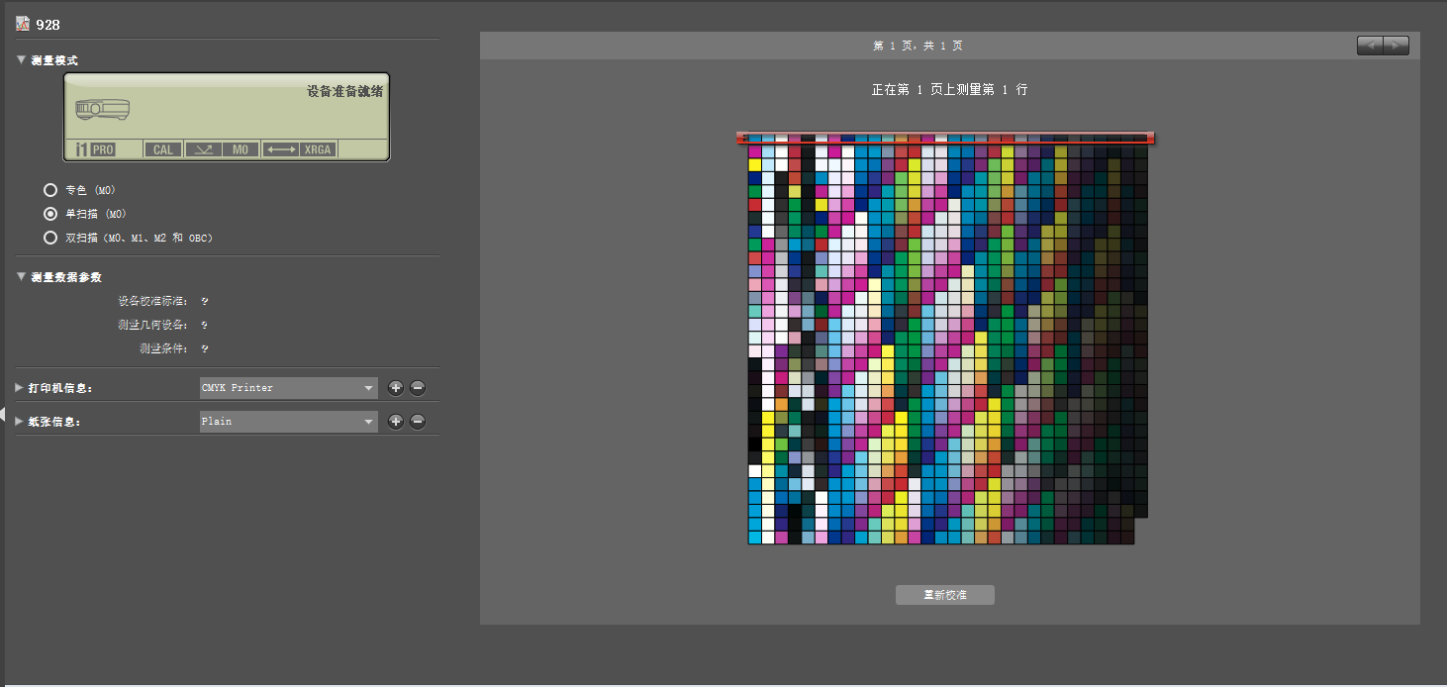
锐印曲线制作
7.测量：一般选择单扫描比较节省时间，双扫描更能保证数据的准确性，根据实际情况来选择，一般情况下单扫描就够了，插上i1选择后模式点击校准按钮等待提升校正完成后按照扫描行数提示扫描即可。
i1一代设备无法选择双扫描，正常现象，不是错误。

Slide 18
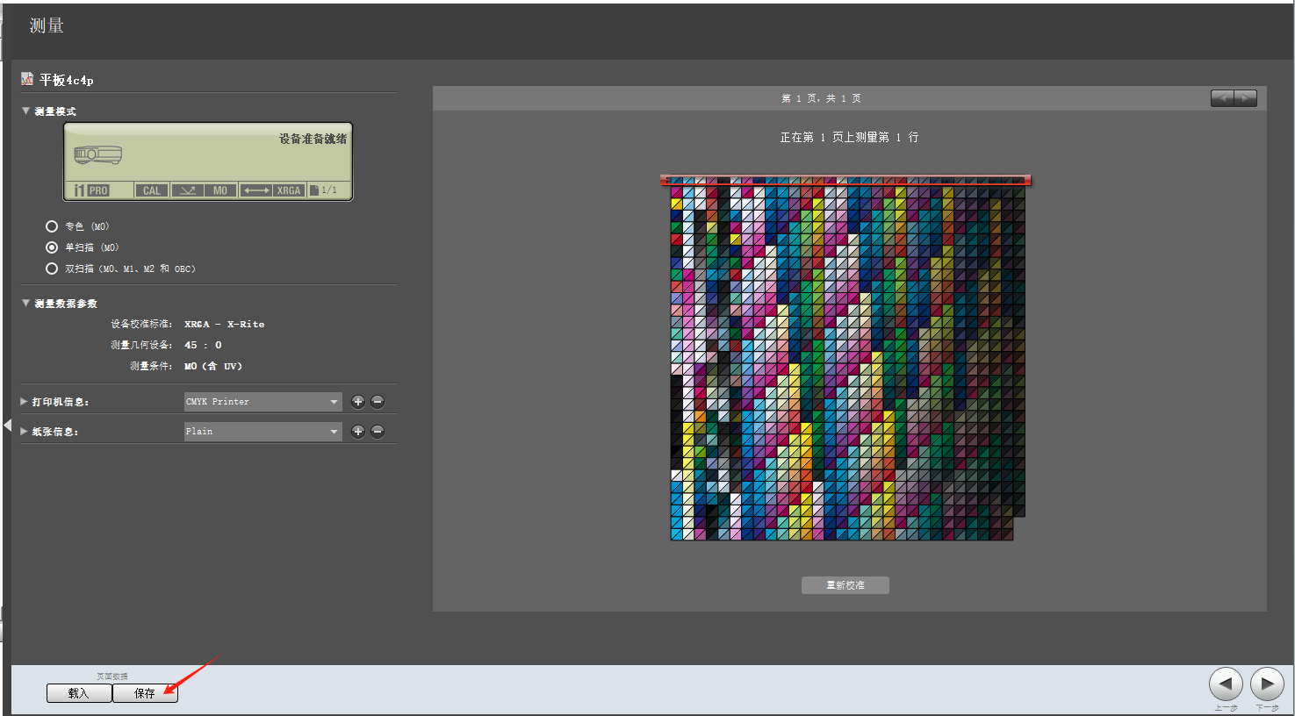
锐印曲线制作
8.全部色块扫描完成后，如果是双扫描需要将下方的测量数据参数设置为M1(D50)，单扫描可以省略这一步。
扫描完后最后可以将扫描数据保存下来，以便后续调整修改。
然后下一步。

Slide 19
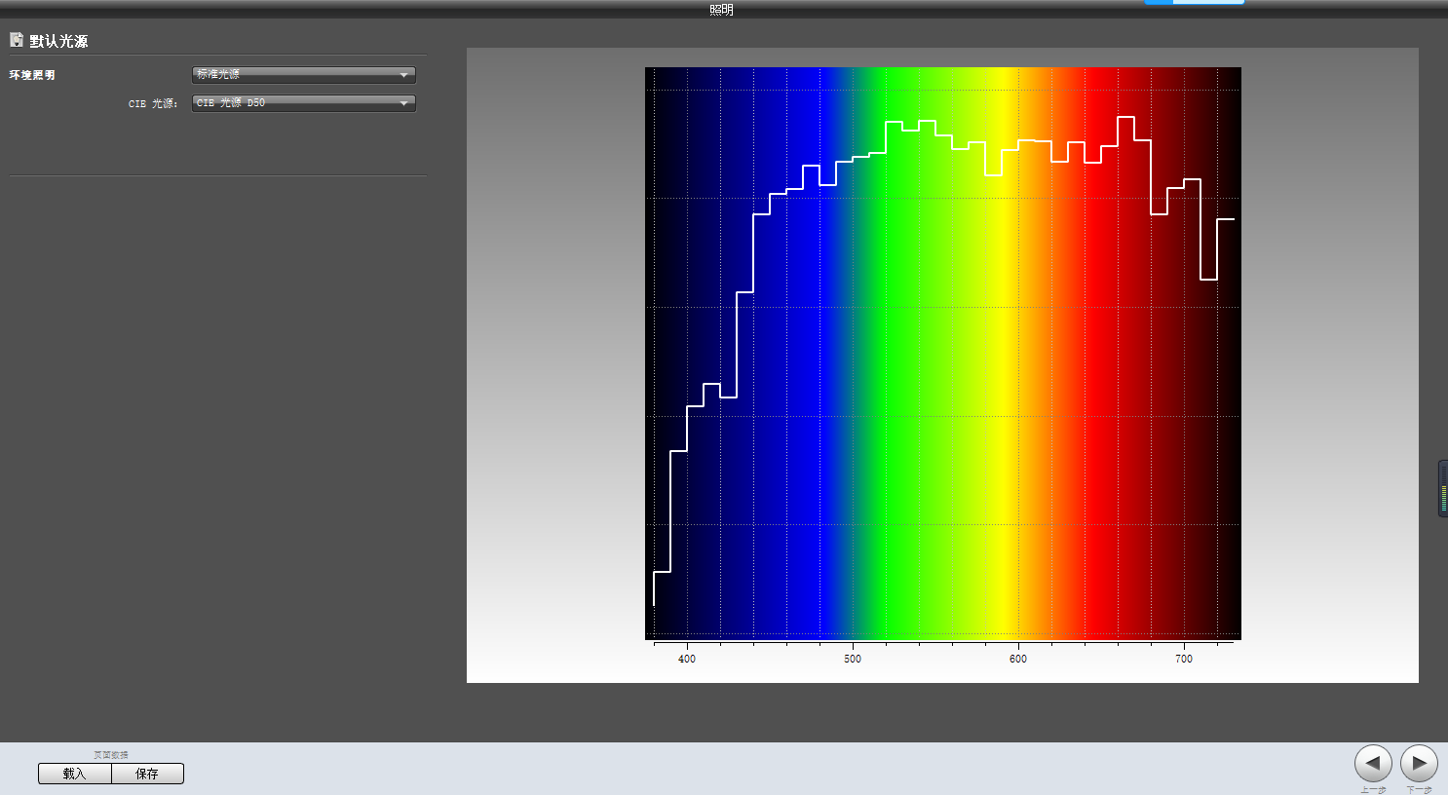
锐印曲线制作
9.光源为：D50/D65，一般情况下使用D50光源，接近自然光源还原度高，D65打印出来偏红，在展会现场灯光等场景下表现较好。
然后下一步。

Slide 20
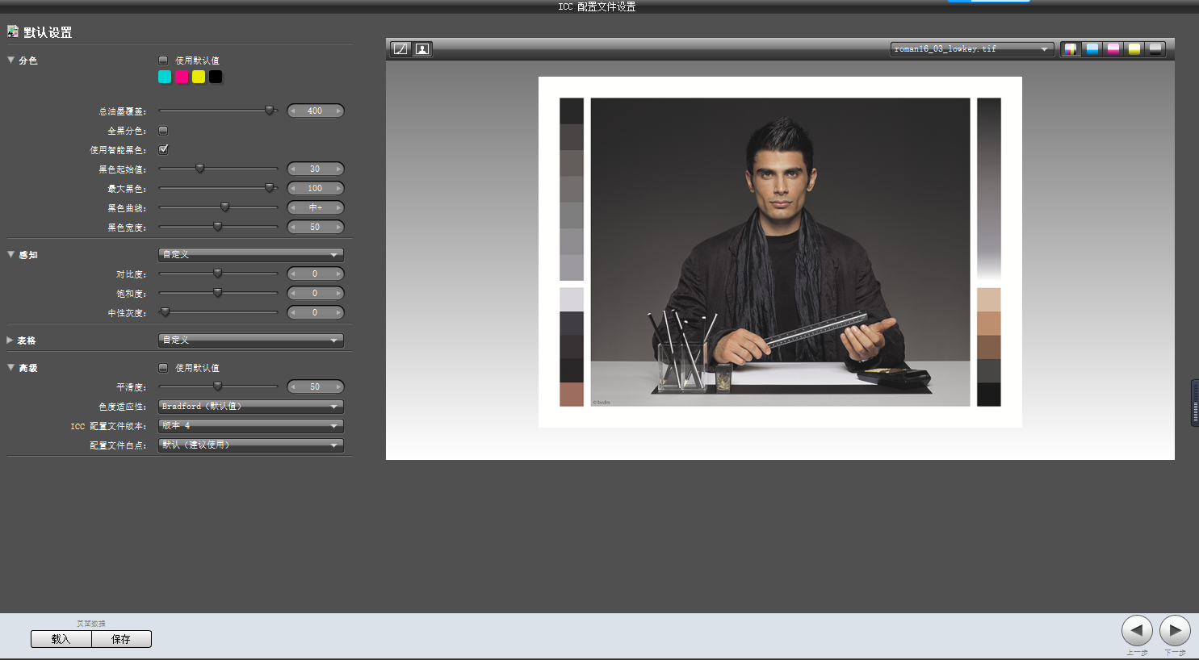
锐印曲线制作
10.分色设置：一般不需要修改，如果需要加浓，将感知设置为色彩丰富就行，所有的改动都会在右图中得到提现。
然后下一步

Slide 21
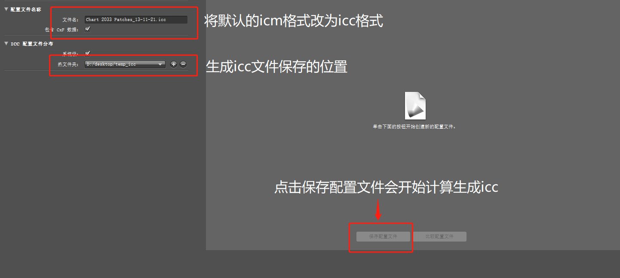
锐印曲线制作
11.配置文件名称：文件后缀名初始时都是icm，需要把文件后缀名改成icc，锐印无法识别icm文件。
icc配置文件分布：点击下方热文件夹后方”+”按钮，就可以设置icc曲线的生成位置。
点击创建边保存配置文件，等待icc曲线生成完成。

Slide 22
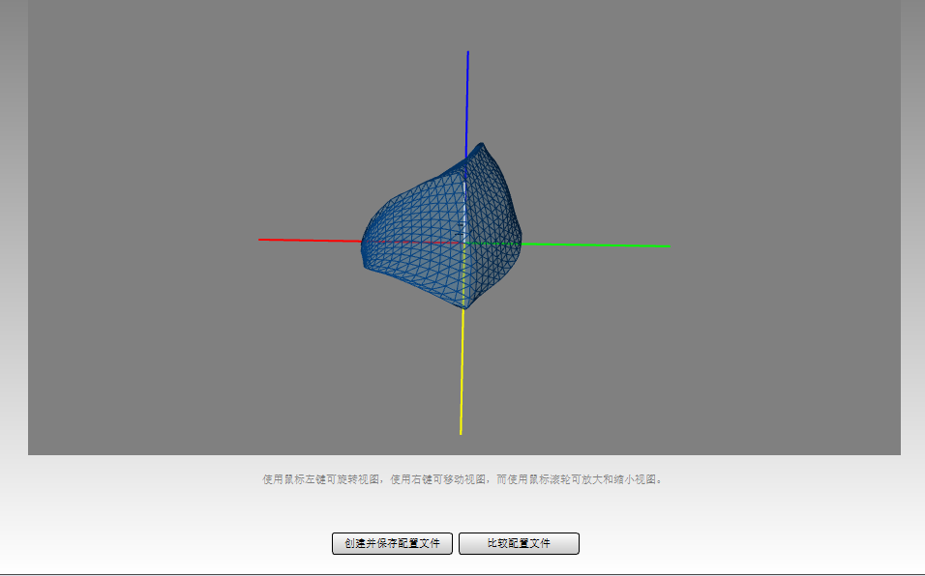
锐印曲线制作
12.曲线生成完成后，如右图这个就是曲线的色域，如果表面有太多了凹陷，则表示扫描色块数目不够，或者说扫描图质量出现问题，造成了色域的残缺与表现不完整。

Slide 23
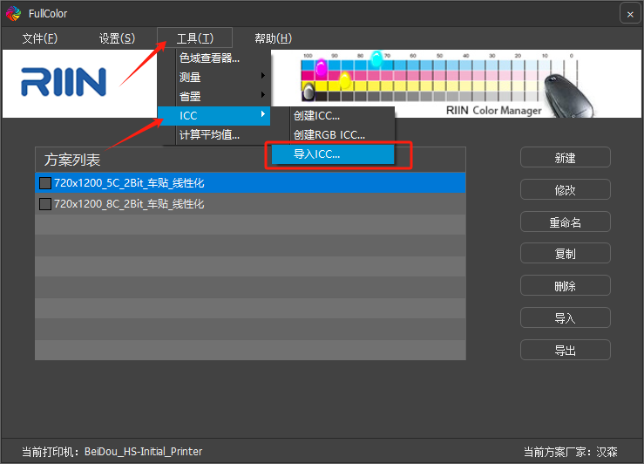
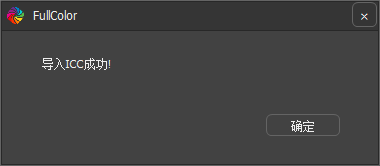
锐印曲线制作
13.RIIN左上角-打开色彩管理，在色彩管理界面，点击工具→选择ICC→导入ICC，选择ICC文件所在位置加载，提示导入ICC成功表示导入完成，后续在打印界面选择ICC打印即可。

Slide 24
锐印曲线制作
3.六色浅色曲线制作

Slide 25
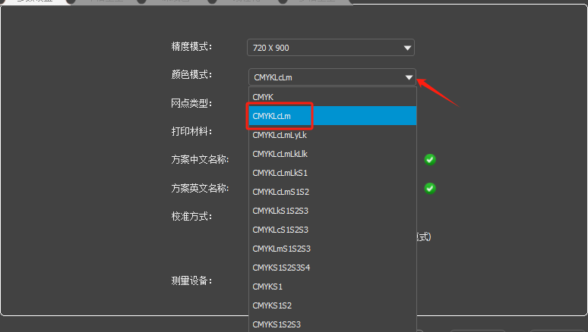
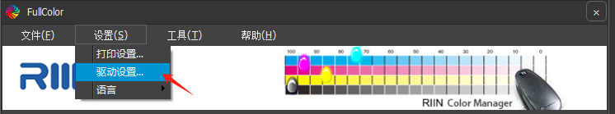
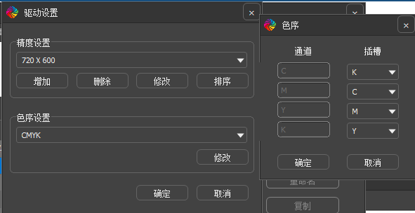
锐印曲线制作
1.进入色彩管理界面，新建曲线时，颜色模式选择为：cmykLcLm
如客户色序实际打印色序不同时，可在驱动设置中，进行更改插槽顺序达到更改色序的目的

Slide 26
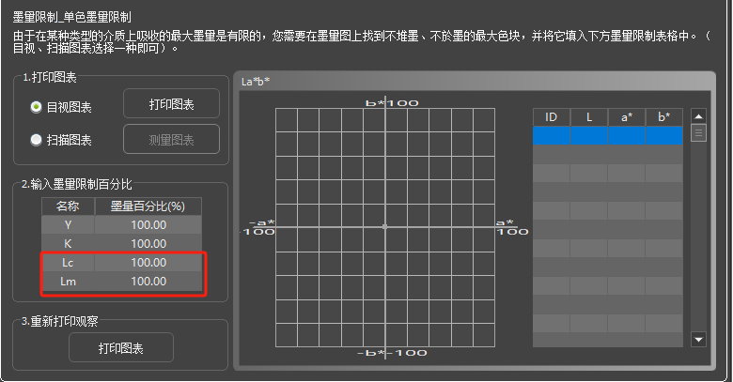
锐印曲线制作
2.六色浅色曲线单色截墨时，需根据打印材料上於墨情况对CMYK主色和浅色可进行截墨，此方法可以更好的控制浅色出墨情况，达到更好的过渡以及细腻效果

Slide 27
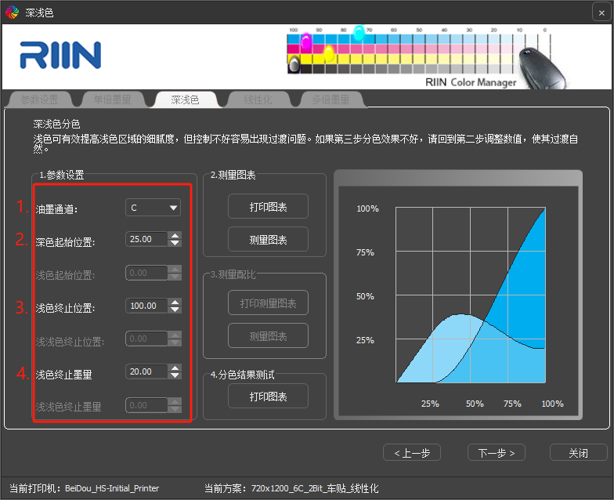
锐印曲线制作
3.深浅色配比
此步骤为对浅色出墨位置进行控制，在不同的出墨位置以及墨量打印出的细腻度、过渡效果不同，可根据实际情况进行调整（右侧图表实时变动显示）
①油墨通道：可通过下拉箭头进行浅色之间的切换
②深色起始位置：此选项代表深色出墨的初始位置
③浅色终止位置：此选项代表浅色出墨的终止位置
④浅色终止墨量：此选项代表浅色终止位置时的最高墨量

Slide 28

锐印曲线制作
①首先需要打印测试图表，进行测量，软件会根据扫描数据对深浅色自动进行配比，呈现出更好的过渡效果。
②如果需要在原本的基础上进行修改，就需要在参数设置中对不同位置的数值进行更改达到不同的效果（例如：增加深色的起始位置，增加浅色终止墨量，从而能够达到浅色多出的目的，让整体打印效果更加细腻）
③经过调整后需打印分色图表，通过效果图的过渡情况来对数据进行修改（数据需保证实际过渡效果）

Slide 29
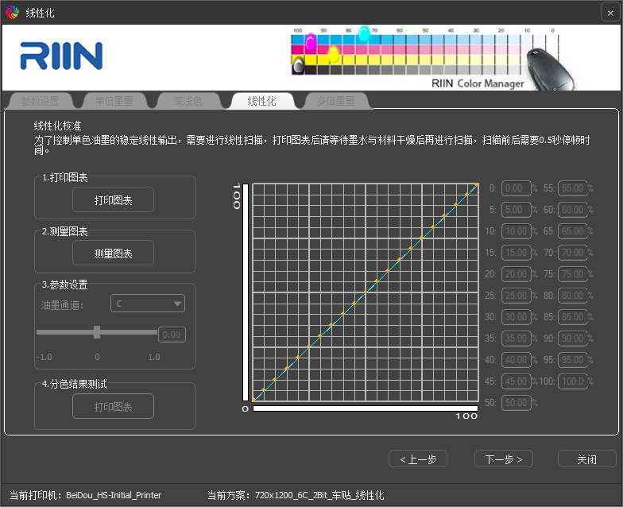
锐印曲线制作
4.线性化
此时图表已经根据设置的深浅配比数据进行自动修改，浅色部分已参与深色之中，根据图表进行测量即可获取到六色的线性化效果
后续多倍墨量与ICC制作与正常四色曲线制作方法一致

Slide 30
锐印曲线制作
4.八色浅浅色曲线制作

Slide 31
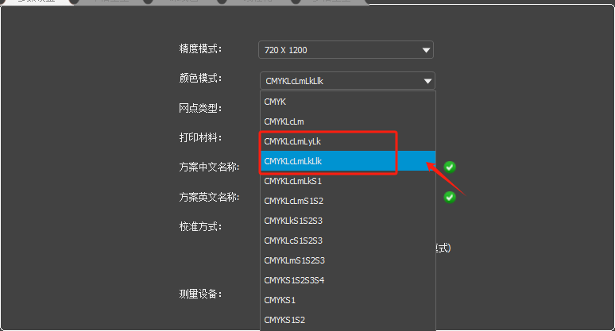
锐印曲线制作
1.进入色彩管理界面，新建曲线时，颜色模式选择为：cmykLcLmLKLlk
如客户八色为cmykLcLmLyLk时，其制作方式与6色曲线基本一致
如客户色序实际打印色序不同时，可在驱动设置中，进行更改插槽顺序达到更改色序的目的

Slide 32
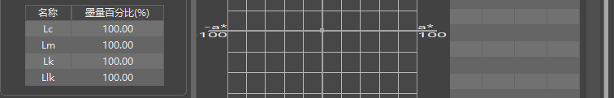
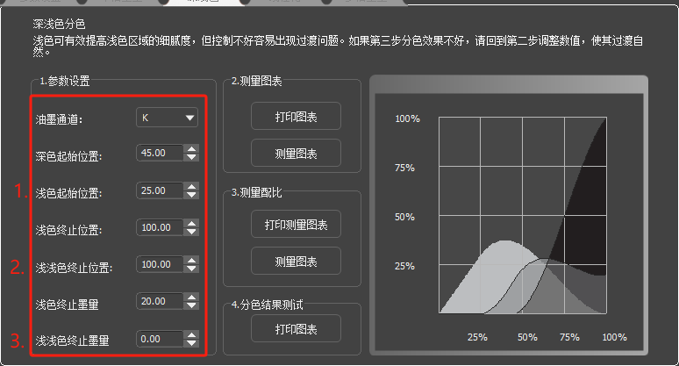
锐印曲线制作
2.单倍墨量如同六色一致，可根据打印材料效果情况来对浅色进行截墨
3.深浅色配比
浅色位置与六色一致，针对于浅浅色增加对应位置墨量控制
①浅色起始位置：此选项代表浅色出墨的初始位置
②浅浅色终止位置：此选项代表浅浅色出墨的终止位置
③浅浅色终止墨量：此选项代表浅浅色终止位置的最高墨量

Slide 33
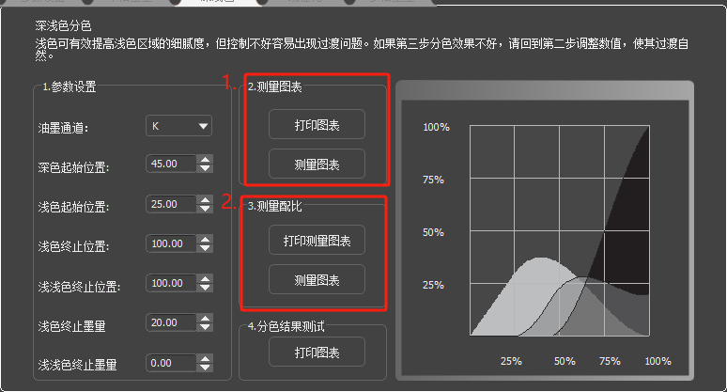
锐印曲线制作
八色浅浅色与六色浅色之间的区别在于对浅浅色的配比单独进行测量，自动配比
①首先是打印测试图表，对所有浅色进行测量计算，会自动配比浅色与深色的位置
②打印线性化图表，自动生成浅浅色出墨位置，进行测量计算，根据数据进行优化调整，达最优位置
浅浅色与浅色调整出墨位置与墨量相同，更改不一样的数据呈现不一样的效果，需打印分色结果图表确认效果
注：没有统一的数据，只有根据现场情况调整的更好效果
其余曲线流程与四色一致，因为浅色只是深色的补充

Slide 34
锐印曲线制作
5.多专色曲线制作

Slide 35
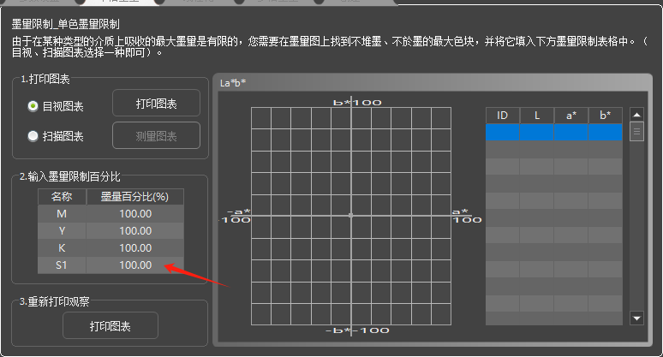
锐印曲线制作
目前只要北斗版本支持多专色曲线
1.单色截墨
多专色与四色截墨一致，只是多了一条通道，需根据打印材料上於墨情况进行截墨处理

Slide 36
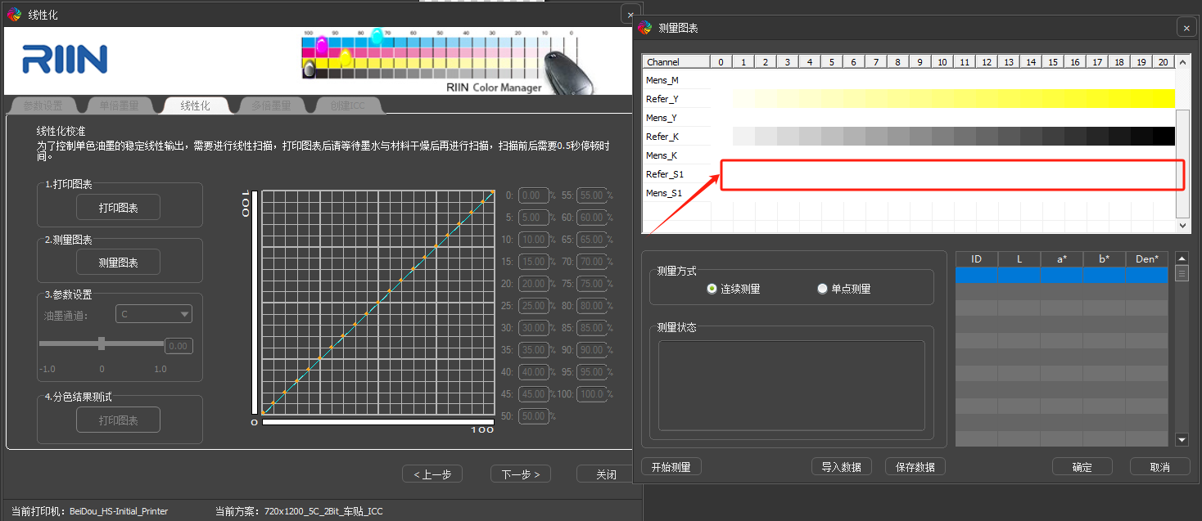
锐印曲线制作
2.线性化
单色截墨后，打印线性化图表（注：测试时专色默认为白色，实际以扫描的数据为主），根据扫描数据情况，打印效果图时会自动根据数据判断专色出墨位置从而达到颜色更加鲜艳的目的

Slide 37
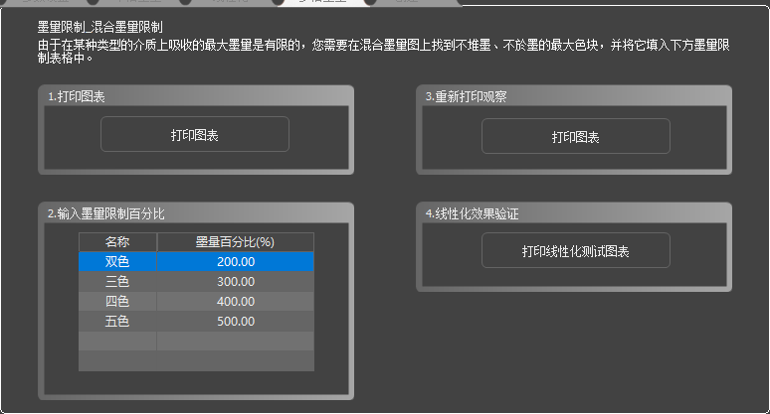
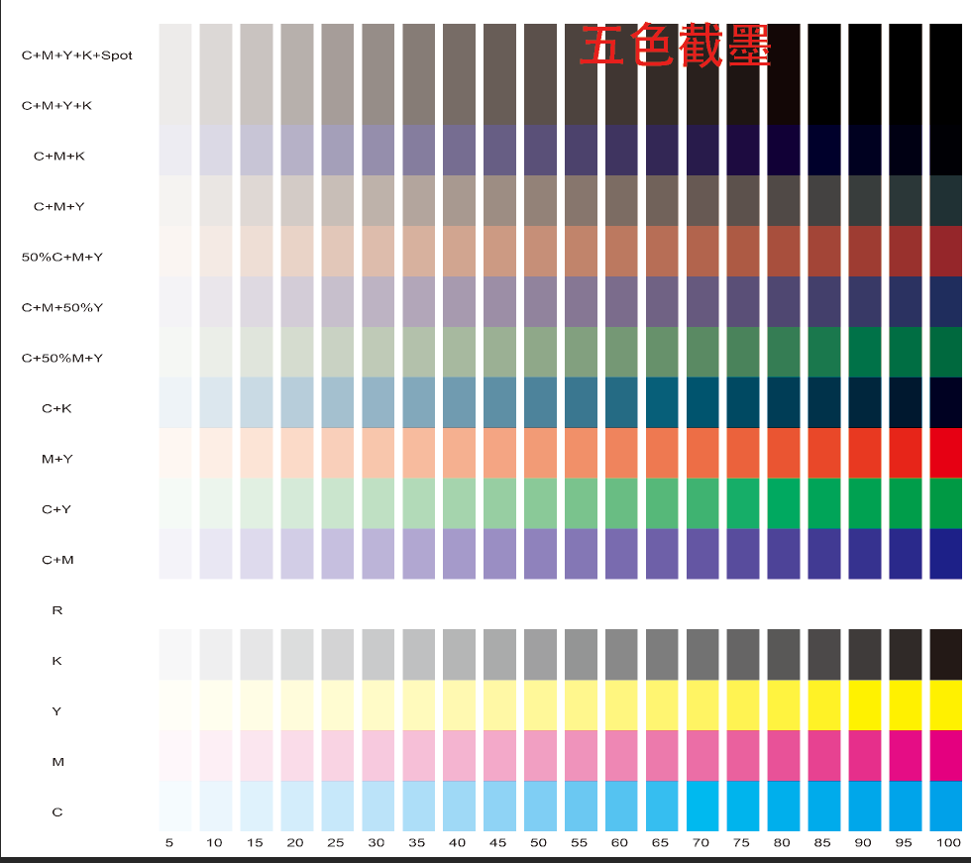
锐印曲线制作
3.混合墨量截墨
截混合墨量时与正常四色截墨图表不同，但是实际截墨方法一致，需要根据图表在打印材料上面的於墨情况来进行判断，保证颜色浓度足够的同时进行多余墨量的截取，输入对应位置的数值即可，也可以多次打印图表与效果图来判断截墨是否合理
截墨后线性化曲线完成

Slide 38
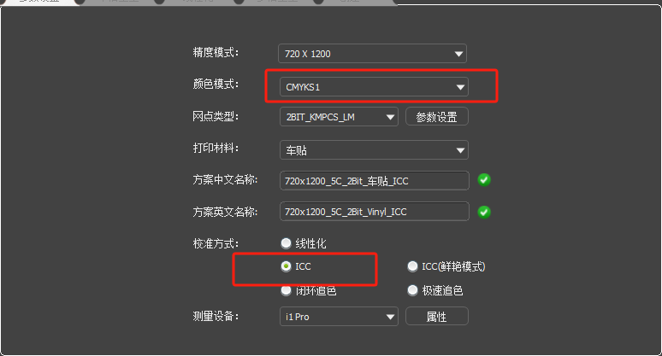
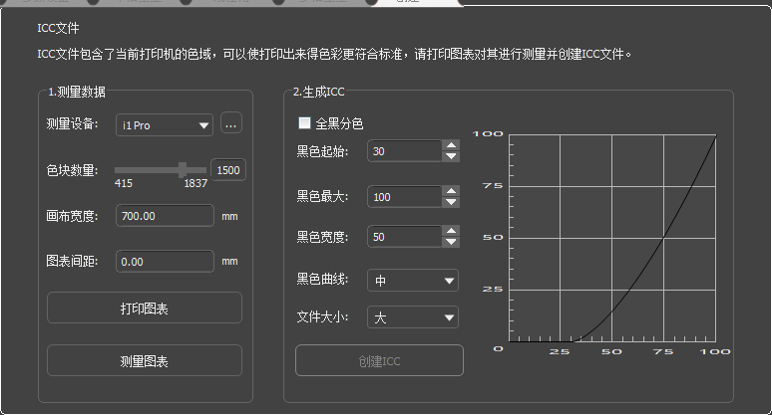
锐印曲线制作
4.创建ICC
多专色创建ICC目前有两种方式：自研ICC与第三方ICC
4.1自研ICC：
①自研ICC与四色自研ICC一致，创建曲线时选择ICC，按上述步骤制作完成线性化后，进入ICC制作界面，目前多专色色块可以自行选择，设置画布，间距后打印测量图表即可。

Slide 39
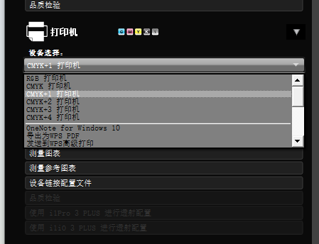
锐印曲线制作
4.2第三方软件多色ICC制作（i1profiler）
1.多专色制作ICC不同的地方在打印机界面中选择CMYK+X打印机，不一定是CMYK+1，例如有3个彩色专色就选CMYK+3模式，否则RIP软件无法给到对应的专色墨水通道数据。
注：浅色不算在彩色专色里面，如CMYKLcLm就还是四色，只有像大红/绿色/宝蓝等才能算彩色专色。
这里刚刚做的是CMYKR，就选个CMYK+1即可。

Slide 40
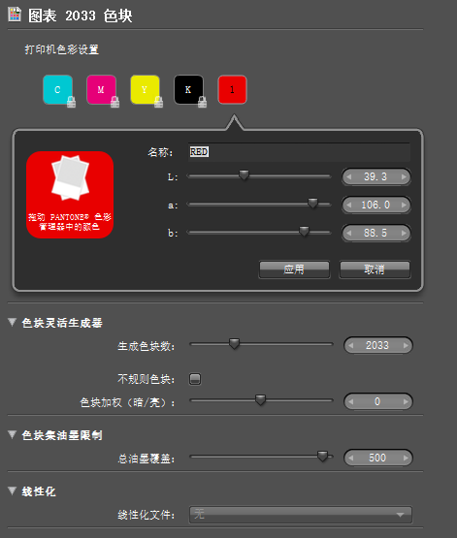
锐印曲线制作
2. 跳转到色彩管理界面，填好对应彩色专色的lab值点击应用(lab值在线性化扫描的时候取该专色的最高墨量对应值)如果没有就输入差不多的值，不会和墨水颜色偏差太多就行。
3.其他设置不用变，点击下一步。
注：此处专色排列按照打印机的墨水色序来，如机器是CMYKRB色序，那第一个就是R，第二个是B，不要做成BR。

Slide 41
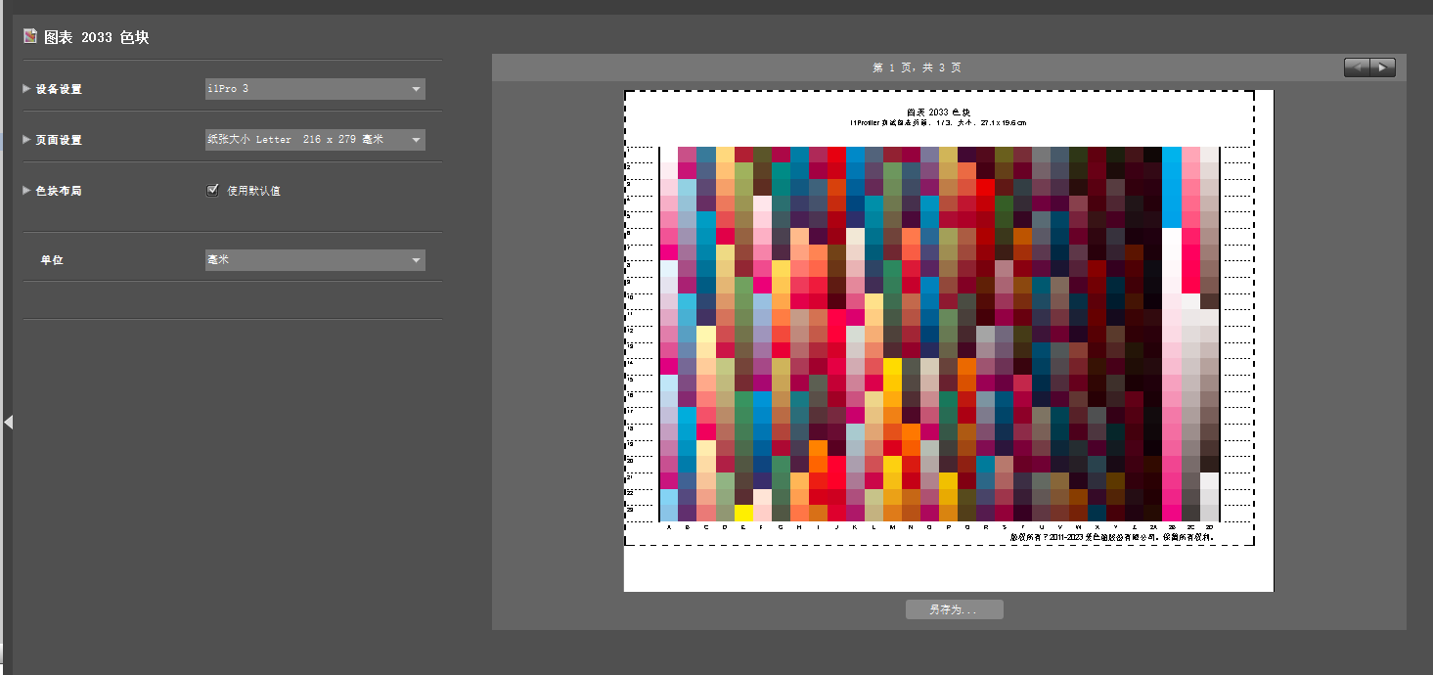
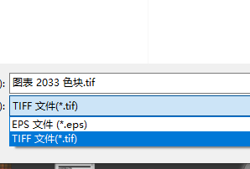
锐印曲线制作
4.选择好设备以及纸张大小后，另存为tif格式图表，导入到锐印中，使用线性化曲线打印即可，后续操作于四色曲线一致。（参考18章）

Slide 42
锐印曲线制作
6.内光曲线制作

Slide 43
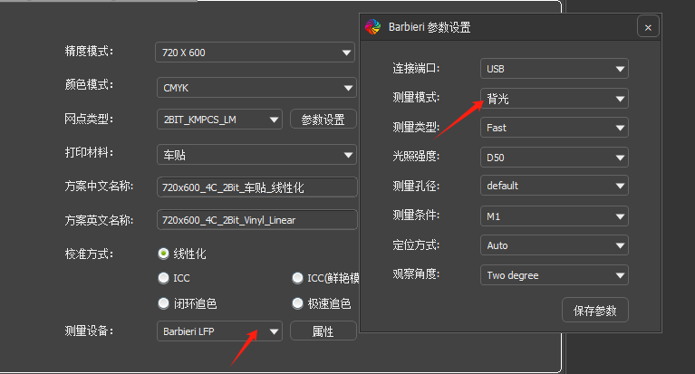
锐印的色彩管理
1.左上角RIIN图标-色彩管理
内光曲线制作流程和正光基本一致，只是换了测量仪器进行扫描，主要讲下差异点。
校色设备：选择Barbieri，点击设置，确定测量模式是为MT（背光）
确定后点击下一步

Slide 44
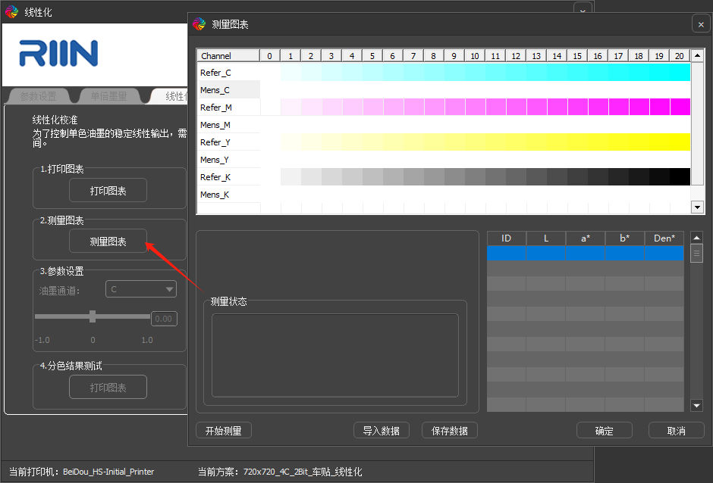
锐印的色彩管理
2.前面截墨处理和正常流程是一样的，到线性化这一步点击校准仪器会自动校准。
如果无法连接说明您电脑没有Barbieri的驱动，需要安装驱动，进入锐印软件安装位置-->Usb Driver-->Barbieri 双击安装CDM21216_Setup即可，安装完成后如果还是无法校准，后退到色彩管理主页重新进一下开始校色流程。
其余步骤和正常流程一样，完成线性化。

Slide 45
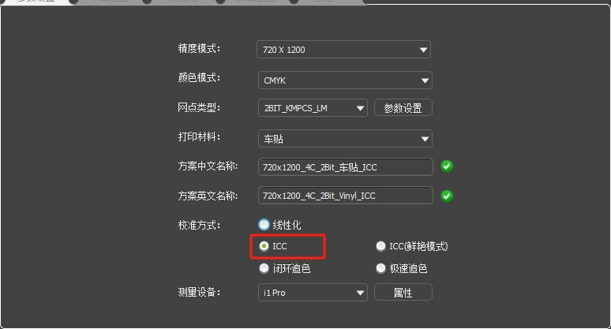
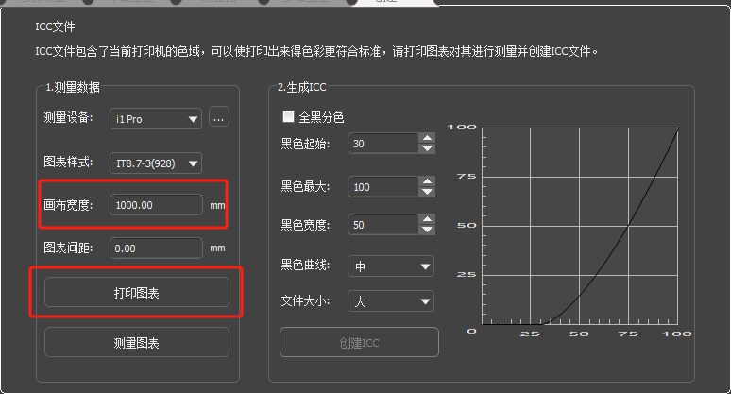
锐印的色彩管理
3.创建ICC
3.1自研ICC：
创建曲线时选择ICC，按上述步骤制作线性化后，进入ICC制作界面，设置画布，间距后打印测量图表即可。

Slide 46

锐印的色彩管理
3.2 第三方软件ICC制作（i1profiler、Gateway）
内光的ICC制作需要用到Barbieri的扫描软件Gateway，请提前安装，在Barbieri官网可以下载。

Slide 47
锐印的色彩管理
4.前面完成线性化之后，通过I1profile生成测量数据给gateway进行扫描。
打开I1profile，选择CMYK打印机，点色彩管理，跳转到色块控制的界面。

Slide 48

锐印的色彩管理
5.在此界面设置好色块数量后，点击左下角页面数据的保存按钮，保存类型为CXF文件，文件名不要含有中文字符。
此时就已经完成I1profile的部分，下一步是用gateway生成测试图。

Slide 49
锐印的色彩管理
6.进入barbieri控制软件Gateway，进入工具-->图表生成器界面。

Slide 50

锐印的色彩管理
7.点击Browse按钮读取刚刚保存的CXF色块集文件，色块尺寸选择Spectro LFP 2mm（选择你实际用的仪器），在点击右下角的Save Target按钮生成TIFF扫描图。

Slide 51

锐印的色彩管理
8.找到刚刚生成的两张TIFF图片，复制到一个容易找到的路径下。

Slide 52

锐印的色彩管理
9.进入锐印打印两张TIFF扫描图，注意使用线性化打印，其他设置不要勾选。
注意：打印扫描图请使用中速、单向、深度羽化。
打印完之后进行扫描。

Slide 53

锐印的色彩管理
10.进入Gateway，连接Barbieri，双击绿色的+号，新建一个工作流。

Slide 54

锐印的色彩管理
11.双击这个蓝色的任务选项，创建新任务，如果没有看到这个蓝色的图标，那么请将左下方的滑扭从Easy移动到Advanced。

Slide 55

锐印的色彩管理
12.点击参考文件（CMYK值）右边的省略号按钮打开之前在i1 profile中保存的CXF色块集文件，并按要求填写。
x方向色块数量：37.
y方向色块数量：30.页数：2 色块数目：2033
目标大小x（毫米）：215. 目标大小y(毫米):177. 然后下一步。

Slide 56


锐印的色彩管理
13.确认设置和右图一致后下一步。
14.确认一致后下一步保存作业(作业名称随便)。

Slide 57

锐印的色彩管理
15.回到主页后可以看到已经生成一个新的模板，双击模板，确认图表设置和测量环境设置无问题，准备扫描。

Slide 58

锐印的色彩管理
16.把灯片或软膜材料按照要求裁剪好并用美工胶带粘在barbieri附带的透明膜上，如图所示：

Slide 59


锐印的色彩管理
17.扫描完成之后打开测量文件夹，找到对应作业名字的mxf文件复制到一个容易找到的文件夹里面，因为Gateway只是扫描，不能生成icc，所以得到测量数据就可以了，下一步要回到I1profile里面。

Slide 60

锐印的色彩管理
18.返回i1 profile软件，点击到测量界面，点击右下角的载入，选中刚刚在Gateway中保存的MXF文件读取.
之后的曲线步骤按照四色的走就ok了。
生成ICC之后在锐印中加载和应用即可。

Slide 61
锐印曲线制作
  谢 谢 ！
  Thank You

